Slide 1


БЮДЖЕТ ДЛЯ ГРАЖДАН
к решению Думы Заларинского муниципального округа Иркутской области
«О бюджете Заларинского муниципального округа Иркутской области
на 2026 год и на плановый период 2027 и 2028 годов
»

Slide 2

Дорогие жители Заларинского муниципального округа Иркутской области!
Комитет по финансам администрации муниципального образования «Заларинский район» подготовил для вас презентацию «Бюджет для граждан на 2026 год и на плановый период 2027 и 2028 годов». «Бюджет для граждан»–аналитический документ, разрабатываемый в целях предоставления гражданам актуальной информации о бюджете Заларинского муниципального округа в формате, доступном для широкого круга пользователей. Каждый житель Заларинского муниципального округа является участником формирования бюджета с одной стороны, как налогоплательщик, наполняя доходы бюджета, с другой–он получает часть расходов как потребитель общественных услуг. Стремительные изменения социальной, экономической и финансовой систем, разнообразие и сложность финансовых продуктов требуют повышения уровня финансовой грамотности и ответственности граждан. Понимание основ финансового планирования позволит эффективно управлять не только собственными, но и общественными финансами, реализуя тем самым принципы местного самоуправления.
Цель этого проекта - вовлечение общества в решение одной из важнейших задач текущего момента - более эффективного управления финансовыми ресурсами.

Slide 3



Что такое бюджет?
БЮДЖЕТ - форма образования и расходования денежных
средств для решения задач и функций государства и местного самоуправления
БЮДЖЕТ - план доходов и расходов на определенный период
БЮДЖЕТ имеет каждое публично-правовое образование:
Российская Федерация - федеральный бюджет
субъекты Российской Федерации - областной, краевой, республиканский бюджеты
муниципальные районы, городские округа, муниципальные округа, городские и сельские поселения - местные бюджеты

Slide 4
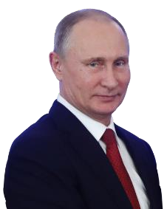







Составление проекта бюджета района
Бюджетное послание
Президента Российской Федерации
Прогноз социально-экономического
развития муниципального округа
Основные направления бюджетной и налоговой политики
Муниципальные программы округа

Slide 5

Прозрачность (открытость) бюджета
Прозрачность (открытость) бюджета обеспечивается:
обязательное опубликование в средствах массовой информации
утвержденных бюджетов и отчетов об их исполнении
обязательную открытость для общества и средств массовой информации проектов бюджетов, внесенных в законодательный орган исполнительной власти
обеспечение доступа к информации, размещенной в информационно-телекоммуникационной сети «Интернет» на едином портале бюджетной системы Российской Федерации
стабильность и (или) преемственность бюджетной классификации
Российской Федерации, а также обеспечение сопоставимости
показателей бюджета отчетного, текущего, очередного финансового года

Slide 6

Публичные слушания
Администрация Заларинского муниципального округа организует и проводит публичные слушания по проекту решения о бюджете Заларинского муниципального округа на очередной финансовый год и на плановый период.
Публичные слушания проводятся в целях:
информирования населения и общественности по обсуждаемому проекту бюджета
Заларинского муниципального округа выявления мнения населения;
осуществления взаимодействия органов местного самоуправления с населением при обсуждении проекта бюджета Заларинского муниципального округа ;
подготовки рекомендаций по итогам обсуждения населением проекта бюджета Заларинского муниципального округа ;
оказания непосредственного влияния населения и общественности на принятие проекта бюджета Заларинского муниципального округа.
Заинтересованные граждане, организации, общественные объединения могут направить в адрес Заларинского муниципального округа, имеющиеся у них материалы и предложения, по рассматриваемому проекту бюджета Заларинского муниципального округа в письменной форме или в электронном виде по адресу, указанному на официальном сайте Заларинского муниципального округа в сети «Интернет».

Slide 7
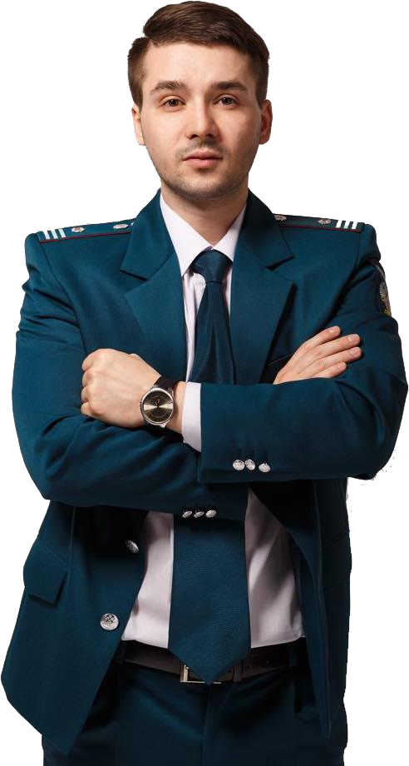

Роль Налогового кодекса РФ для бюджета
Налоговый кодекс Российской Федерации
 |  |  | Описание и порядок взимания федеральных, региональных и местных налогов
 |  |  | Регулирование порядка взаимоотношений налоговых органов и налогоплательщиков
 |  |  | Специальные налоговые режимы
 |  |  | Установление ответственности за совершение налоговых правонарушений

Slide 8



Основные параметры бюджета
ДОХОДЫ бюджета:
РАСХОДЫ бюджета:
совокупность средств, направляемых на оказание муниципальных услуг, социальное обеспечение населения,
бюджетные инвестиции, предоставление
межбюджетных трансфертов,
обслуживание муниципального долга
собственные - налоговые и неналоговые
доходы
безвозмездные поступления от других бюджетов бюджетной системы РФ в виде дотаций, субсидий, субвенций, иных межбюджетных трансфертов
РЕЗУЛЬТАТ исполнения бюджета = ДОХОДЫ «минус» РАСХОДЫ
расходы
доходы
доходы
расходы
ПРОФИЦИТ
ДЕФИЦИТ

Slide 9

Доходы бюджета
Доходы бюджета - поступающие в бюджет денежные средства, за исключением средств,
являющихся источниками финансирования дефицита бюджета
ДОХОДЫ БЮДЖЕТА
НАЛОГОВЫЕ ДОХОДЫ
Поступления от уплаты налогов, установленных Налоговым кодексом Российской Федерации: налог на доходы
физических лиц, акцизы, иные налоги
НЕНАЛОГОВЫЕ ДОХОДЫ
Поступления доходов от использования
муниципального
имущества, штрафных санкций за нарушение законодательства, иных неналоговых платежей
БЕЗВОЗМЕЗДНЫЕ ПОСТУПЛЕНИЯ
Поступления доходов в виде финансовой помощи, полученной от бюджетов других уровней бюджетной системы РФ
(межбюджетные трансферты),
безвозмездные
поступления от
организаций и граждан

Slide 10
Основные параметры бюджета Заларинского муниципального округа
тыс.руб.
Наименование показателей | Прогноз на 2026 г. | Прогноз на 2027 г. | Прогноз на 2028 г.
Доходы, всего | 2 506 965,7 | 1 736 784, 9 | 1 815 960 ,0
Налоговые и неналоговые доходы | 412 302,9 | 447 292,4 | 463 372,6
Безвозмездные поступления | 2 094 662,8 | 1 289 492,5 | 1 352 587,4
Расходы, всего | 2 527 580,8 | 1 741 732,7 | 1 804 622,6
Дефицит (-), профицит(+) | -20 615,1 | -22 364,6 | -23 168,6
Муниципальный долг в том числе: бюджетный кредит | 30 450,2 6 915,0 | 51 065,3 3 457,0 | 73 429,9 0,0

Slide 11
Собственные доходы бюджета Заларинского муниципального округа
Иркутской области на 2026-2028гг.
наименование | 2026г. | 2027г. | 2028г.
Налоговые доходы, из них: | 394 302,9 | 428 364,6 | 443 527,6
Налог на доходы физических лиц | 240 754,7 | 250384,8 | 260 400,3
Налог, взимаемый в связи с применением патентной системы налогообложения | 4 400,0 | 4 600,0 | 4 800,0
Упрощенная система налогообложения | 47 875,0 | 47 875,0 | 47 875,0
Налог на имущество физических лиц | 6 620,0 | 6 650,0 | 6 700,0
Земельный налог | 18 755,0 | 19 580,0 | 20 355,0
Государственная пошлина | 14 000,0 | 15 000,0 | 15 500,0
Акцизы | 59 087,2 | 81 336,8 | 84 842,3
ЕНВД , ЕСХН | 2 811,0 | 2 938,0 | 3 055,0
Неналоговые доходы, из них: | 18 000,0 | 18 928,0 | 19845,0
Доходы, получаемые в виде арендной платы за земельные участки и плата по соглашениям об установлении сервитута | 10 000,0 | 10 250,0 | 10 500,0
Доходы от продажи материальных и нематериальных активов | 3 500,0 | 3 950,0 | 4 400,0
Штрафы, санкции, возмещение ущерба | 4 500,0 | 4 728,0 | 4 945,0
Всего собственные доходы | 412 302,9 | 447 292,6 | 463 372,6

Slide 12
Безвозмездные поступления в бюджет Заларинского муниципального округа Иркутской области на 2026-2028гг.
Наименование | 2026 год | 2027 год | 2028 год
Безвозмездные поступления: | 2 094 662,8 | 1 289 492,5 | 1 352 587,4
Дотация на выравнивание бюджетной обеспеченности | 240 088,4 | 227 013,6 | 203 579,3
Субсидии | 879 040,7 | 136 445,3 | 217 841,7
Субвенции | 922 385,0 | 926 033,5 | 931 166,4
Прочие безвозмездные поступления | 53 148,6 | 0,0 | 0,0

Slide 13
Структура расходов бюджета в 2026 году
Итого расходов – 2 527 580,8 тыс.руб.

Slide 14

Муниципальная программа
Осуществление управленческой деятельности и развитие муниципальной службы в Заларинском муниципальном округе на 2026-2028 гг.
Задачи программы:
-Финансовое обеспечение расходов на содержание администрации Заларинского МО ИО
-Организация планирования показателей деятельности, ведение бюджетного учета, исполнение бюджетной сметы.
-Организация выплаты пенсии за выслугу лет лицам, замещавшим муниципальные должности в Заларинском муниципальном округе.
-Обеспечение реализации Федерального закона «О присяжных заседателях федеральных судов общей юрисдикции в Российской Федерации» от 20.08.2004г. №113-ФЗ
-Решение вопросов мобилизационной подготовки органов государственной власти, органов местного самоуправления, государственных органов и организаций

Slide 15

Муниципальная программа
Осуществление управленческой деятельности и развитие муниципальной службы в Заларинском муниципальном округе на 2026-2028 гг.
Ресурсное обеспечение программы:
Наименование | 2026 год | 2027 год | 2028 год
Основное мероприятие «Обеспечение деятельности мэра и аппарата Заларинского муниципального округа» | 63 473,5 | 63 423,5 | 63 423,5
Основное мероприятие «Обеспечение деятельности областных государственных полномочий». | 5 506,0 | 5 137,8 | 5 137,8
Основное мероприятие «Социальная поддержка населения Заларинского муниципального округа» | 6 780,0 | 6 780,0 | 6 780,0
Основное мероприятие «Повышение боеготовности служб за счет укомплектования их средствами и приборами на случай войны или военных действий, а также при ликвидации чрезвычайных ситуаций» | 100,0 | 72,0 | 72,0
Основное мероприятие «Составление списков граждан Заларинского муниципального округа для участия в осуществлении правосудия в качестве присяжных заседателей при рассмотрении судами первой инстанции подсудных им уголовных дел с участием присяжных заседателей». | 143,3 | 3,2 | 3,5
Основное мероприятие «Обеспечение деятельности территориальных органов и сельских администраций Администрации Заларинского муниципального округа» | 148 499,9 | 149 118,7 | 145 751,3
итого | 224 502,7 | 224 535,2 | 221 168,1

Slide 16

Муниципальная программа
Развитие образования в Заларинском муниципальном округе на 2026-2028гг.
Ответственный исполнитель программы – комитет по образованию администрации Заларинского муниципального округа Иркутской области
Подпрограммы программы:
Развитие дошкольного образования
Развитие общего образования
Развитие дополнительного образования детей, поддержка талантливых и одаренных детей
Обеспечение безопасного, качественного отдыха, оздоровления и занятости детей в летний период
Обеспечение реализации муниципальной программы на 2026-2028 гг.
Цель программы:
Программа направлена на повышение доступности качественного образования, соответствующего требованиям инновационного развития экономики, современным потребностям граждан Заларинского муниципального округа.

Slide 17

Муниципальная программа
Развитие образования в Заларинском муниципальном округе на 2026-2028гг.
Ресурсное обеспечение программы:
наименование | 2026 год | 2027 год | 2028 год
Подпрограмма «Развитие дошкольного образования» | 263 835,2 | 262 118,0 | 258 403,0
Подпрограмма «Развитие общего образования» | 76281,4 | 735 720,3 | 724 737,6
Подпрограмма «Развитие дополнительного образования детей, поддержка талантливых и одаренных детей» | 52 700,0 | 52 700,0 | 52 200,0
Подпрограмма «Обеспечение безопасного, качественного отдыха, оздоровления и занятости детей в летний период» | 6 297,8 | 6 301,2 | 6 301,2
Подпрограмма «Обеспечение реализации муниципальной программы на 2026-2028 гг» | 22 369,7 | 22 369,7 | 22 369,7
Итого | 1 061 484,1 | 1 079 209,1 | 1 064 011,4

Slide 18

Муниципальная программа
Развитие культуры в Заларинском муниципальном округе на 2026-2028годы
Ответственный исполнитель программы - Комитет по культуре администрации Заларинского муниципального округа Иркутской области.
Подпрограммы программы:
Развитие Комитета по культуре администрации Заларинского муниципального округа на 2026-2028 годы
Развитие инфраструктуры и модернизация учреждений культуры Заларинского муниципального округа на 2026-2028гг
Развитие библиотечного дела в Заларинском муниципальном округе на 2026-2028 годы
Развитие муниципального бюджетного учреждения культуры «Заларинский районный краеведческий музей» на 2026-2028 годы
Развитие муниципального бюджетного учреждения дополнительного образования «Детская школа искусств» п. Залари на 2026-2028 годы
Развитие муниципального бюджетного учреждения дополнительного образования «Детская школа искусств» п. Тыреть на 2026-2028 годы
Развитие туризма на территории Заларинского муниципального округа на 2026-2028 годы
Строительство, капитальный ремонт, улучшение материально-технической базы учреждений культуры на территории Заларинского муниципального округа на 2026-2028 гг.
Цели программы:Создание благоприятной культурной среды для воспитания и развития личности, формирование у жителей позитивных ценностей.

Slide 19

Муниципальная программа
Развитие культуры в Заларинском муниципальном округе на 2026-2028годы
Ресурсное обеспечение программы:
наименование | 2026 год | 2027 год | 2028 год
Подпрограмма «Развитие Комитета по культуре администрации Заларинского муниципального округа на 2026-2028 гг.» | 15 650,0 | 15 350,0 | 15 350,0
Подпрограмма «Развитие инфраструктуры и модернизация учреждений культуры Заларинского муниципального округа на 2026-2028 гг.» | 112 802,0 | 112 802,0 | 105 802,0
Подпрограмма «Развитие библиотечного дела в Заларинском муниципальном округе на 2026-2028 гг.» | 13 669,8 | 13 675,1 | 13 679,8
Подпрограмма « Развитие муниципального бюджетного учреждения культуры «Заларинский районнный краеведческий музей» на 2026-2028 гг.» | 4 563,0 | 4 563,0 | 4 563,0
Подпрограмма «Развитие муниципального бюджетного учреждения дополнительного образования «Детская школа искусств» п. Залари на 2026-2028 г.г.» | 14 455,0 | 14 455,0 | 14 455,0
Подпрограмма «Развитие муниципального бюджетного учреждения дополнительного образования «Детская школа искусств» п. Тыреть на 2026-2026 г.г.» | 8 897,0 | 8 897,0 | 8 897,0
Подпрограмма «Развитие туризма на территории Заларинского муниципального округа» | 100,0 | 100,0 | 100,0
Подпрограмма «Строительство, капитальный ремонт, улучшение материально-технической базы учреждений культуры на территории Заларинского муниципального округа на 2026-2028 гг.» | 0,0 | 0,0 | 89 575,5
итого | 170 136,8 | 169 842,1 | 252 422,3

Slide 20

Муниципальная программа
Развитие физической культуры и спорта в Заларинском муниципальном округе на 2026-2028 гг.
Ответственный исполнитель программы - Отдел по спорту и молодежной политике администрации Заларинского муниципального округа Иркутской области.
Основное мероприятие программы:
Обеспечение условий для развития физической культуры и массового спорта на территории Заларинского муниципального округа.
Цель программы:
Создание и укрепление необходимых экономических, социальных и организационных условий для развития физической культуры и спорта в Заларинском муниципальном округе Иркутской области
Задачи программы:
Обеспечение условий для развития физической культуры и массового спорта на территории Заларинского муниципального округа.
Обеспечение успешного выступления спортсменов района на спортивных соревнованиях и совершенствование системы подготовки спортивного резерва.
Повышение эффективности реализации государственной политики в сфере физической культуры на территории Заларинского муниципального округа.

Slide 21


Муниципальная программа
Развитие физической культуры и спорта в Заларинском муниципальном округе на 2026-2028 гг.
Ресурсное обеспечение программы:
наименование | 2026 год | 2027 год | 2028 год
Обеспечение условий для развития физической культуры и массового спорта на территории Заларинского муниципального округа | 1 478,4 | 1 478,4 | 1 478,4

Slide 22

Муниципальная программа
Совершенствование управления в сфере муниципального имущества в Заларинском муниципальном округе на 2026-2028гг.
Ответственный исполнитель программы - Комитет по управлению муниципальным имуществом Заларинского муниципального округа Иркутской области, МАУ «Культура-Сервис»
Подпрограммы программы:
Управление муниципальным имуществом Заларинского муниципального округа
на 2026-2028 годы.
Развитие муниципального автономного учреждения культуры
Культура – Сервис» на 2026-2028 гг.
Цели программы:
процент исполнения плановых назначений по доходам от сдачи в аренду и продажи
муниципального имущества
доля объектов, учтенных в реестре собственности муниципального образования,
от общего числа выявленных и подлежащих учету объектов;
количество услуг по охране, уборке т обслуживанию муниципальным учреждениям
на основании заключенных соглашений / договоров.

Slide 23

Муниципальная программа
Совершенствование управления в сфере муниципального имущества в Заларинском муниципальном округе на 2026-2028гг.
Ресурсное обеспечение программы:
наименование | 2025 год | 2026 год | 2027 год
Подпрограмма «Управление муниципальным имуществом Заларинского муниципального округа на 2026-2028 годы | 1 478,4 | 1 478,4 | 1 478,4
Подпрограмма «Развитие муниципального автономного учреждения культуры «Культура - Сервис» на 2026-2028 гг.» | 6 315,0 | 6 315,0 | 6 315,0
итого | 52 800,0 | 52 800,0 | 50 800,0

Slide 24

Муниципальная программа
Молодым семьям - доступное жилье в Заларинском муниципальном округе на 2026-2028 гг
Ответственный исполнитель программы - Комитет по управлению муниципальным имуществом Заларинского муниципального округа Иркутской области
Основное мероприятие: Обеспечение молодых семей доступным жильем
Цели программы:
Обеспечение молодых семей доступным жильем, признанных в установленном
порядке, нуждающимися в улучшении жилищных условий, на территории
Заларинского муниципального округа
Задачи программы:
Привлечение для решения жилищной проблемы молодых семей
финансовых ресурсов на местном уровне путем консолидации бюджетных
и внебюджетных источников финансирования
Предоставление молодым семьям - участникам программы
«Молодым семьям - доступное жилье« социальных выплат на
приобретение (строительство) жилья.
Формирование условий для повышения заинтересованности
молодежи в развитии социально-экономического, производственного
потенциала, закрепление молодежи на территории Заларинского муниципального округа.

Slide 25

Муниципальная программа
Молодым семьям - доступное жилье в Заларинском муниципальном округе на 2026-2028 гг
Ресурсное обеспечение программы:
наименование | 2025 год | 2026 год | 2027 год
Основное мероприятие «Обеспечение молодых семей доступным жильем» | 950,0 | 950,0 | 1 000,0

Slide 26

Муниципальная программа
Управление муниципальными финансами Заларинского муниципального округа на 2026-2028 гг.
Ответственный исполнитель программы - Комитет по финансам администрации Заларинского муниципального округа Иркутской области
Подпрограммы программы:
Управление муниципальными финансами, организация составления и исполнения бюджета Заларинского муниципального округа, обеспечение осуществления внутреннего муниципального финансового контроля в сфере бюджетных правоотношений в Заларинском муниципальном округе
Цели программы:
Повышение качества управления муниципальными финансами, создание условий для эффективного и ответственного управления муниципальными финансами

Slide 27


Муниципальная программа
Управление муниципальными финансами Заларинского муниципального округа на 2026-2028 гг.
Целевые индикаторы и показатели программы:
Степень качества управления местными финансами;
Уровень муниципального долга Заларинского муниципального округа;
Динамика налоговых и неналоговых доходов консолидированного
бюджета Заларинского муниципального округа.
Ресурсное обеспечение программы:
наименование | 2025 год | 2026 год | 2027 год
Подпрограмма «Управление муниципальными финансами, организация составления и исполнения бюджета Заларинского муниципального округа, обеспечение осуществления внутреннего муниципального финансового контроля в сфере бюджетных правоотношений в Заларинском муниципальном округе» | 14 256,6 | 13 453,0 | 13 550,0
итого | 14 256,6 | 13 453,0 | 13 550,0

Slide 28

Муниципальная программа
Развитие транспортной инфраструктуры Заларинского муниципального округа на 2026-2028 гг.
Ответственный исполнитель программы – Комитет по управлению муниципальным имуществом Заларинского муниципального округа
Основное мероприятие:
Содержание и ремонт автомобильных дорог
Цели программы:
Совершенствование и развитие сети автомобильных дорог Заларинского
муниципального округа, повышение доступности населенных пунктов,
повышение безопасности, устойчивости автомобильных дорог местного
значения и улично-дорожной сети.

Slide 29

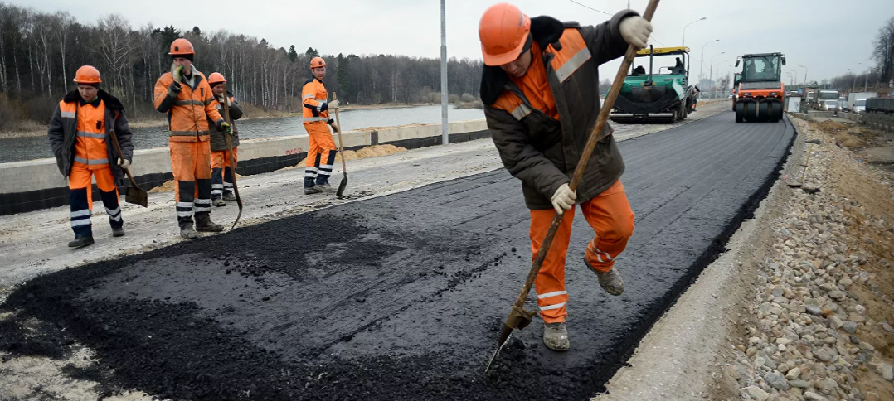
Муниципальная программа
Развитие транспортной инфраструктуры Заларинского муниципального округа на 2026-2028 гг.
Ресурсное обеспечение программы:
наименование | 2025 год | 2026 год | 2027 год
Основное мероприятие «Содержание и ремонт автомобильных дорог» | 141 365,6 | 164 615,0 | 168 120,7

Slide 30
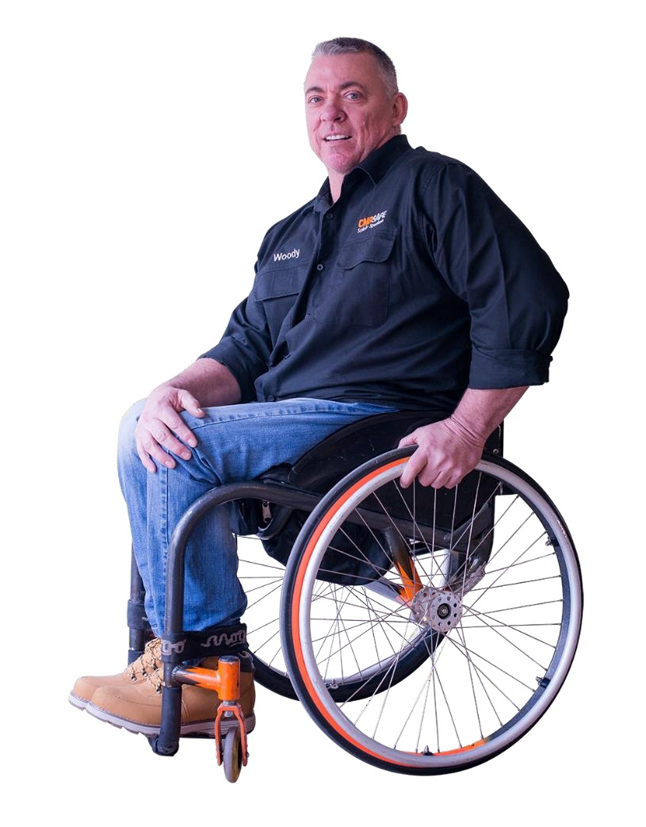
Муниципальная программа
Создание доступной среды для инвалидов и других маломобильных групп населения в Заларинском муниципальном округе на 2026-2028 гг.
Ответственный исполнитель программы - Отдел по спорту и молодежной политике администрации Заларинского муниципального округа
Основное мероприятие:
Преодоление социальной разобщенности в обществе и формирование позитивного
отношения к проблемам инвалидов и к проблеме обеспечения доступной среды для
инвалидов в сфере физической культуры и спорта
Цель программы:
Создание для инвалидов и других маломобильных групп населения (далее-маломобильные группы) доступной среды жизнедеятельности
Задачи программы:
Создание средствами архитектуры и градостроительства условий,
обеспечивающих доступность среды жизнедеятельности для инвалидов и
других маломобильных групп на стадии ее проектирования,
строительства и реконструкции.
Оснащение действующих объектов социальной, инженерной,
транспортной инфраструктуры, материально-техническими средствами,
обеспечивающими беспрепятственный доступ к ним маломобильных групп с учетом их потребностей.
Формирование позитивного общественного мнения в отношении проблем
обеспечения доступности среды жизнедеятельности для маломобильных групп.
Создание условий для предоставления образовательных услуг и социальной адаптации детей-инвалидов.

Slide 31

Муниципальная программа
Создание доступной среды для инвалидов и других маломобильных групп населения в Заларинском муниципальном округе на 2026-2028 гг
Ресурсное обеспечение программы:
наименование | 2025 год | 2026 год | 2027 год
Основное мероприятие «Преодоление социальной разобщенности в обществе и формирование позитивного отношения к проблемам инвалидов и к проблеме обеспечения доступной среды для инвалидов в сфере физической культуры и спорта« | 219,8 | 219,8 | 219,8

Slide 32

Муниципальная программа
Охрана окружающей среды на территории Заларинского муниципального округа на 2026-2028 гг.
Ответственный исполнитель программы - Администрация Заларинского муниципального округа Иркутской области, отдел по жилищно-коммунальному хозяйству
Основное мероприятие
Обеспечение реализации первоочередных мер по охране окружающей среды
Задачи программы:
Природоохранные мероприятия по улучшению экологической обстановки и охране окружающей среды.
Повышение эффективности охраны окружающей среды на территории Заларинского муниципального округа.
Создание благоприятных условий проживания граждан; сокращение численности животных без владельцев; предупреждение распространения заболевания бешенством среди животных; уменьшение случаев укусов людей.
Выполнение мероприятий по защите от негативного воздействия вод населения и объектов экономики (в части разработки проектно-сметной документации на строительство и реконструкцию сооружений инженерной защиты, берегоукрепительных сооружений)

Slide 33

Муниципальная программа
Охрана окружающей среды на территории Заларинского муниципального округа на 2026-2028 гг.
Ресурсное обеспечение программы:
наименование | 2026 год | 2027 год | 2028 год
Основное мероприятие «Обеспечение реализации первоочередных мер по охране окружающей среды» | 35 969,4 | 7 212,2 | 2 624,0

Slide 34

Муниципальная программа
Подготовка документов для проектно-изыскательских работ и градостроительного планирования в Заларинском муниципальном округе на 2026-2028 гг.
Ответственный исполнитель программы - отдел по строительству, архитектуре и дорожному хозяйству, комитет по образованию администрации Заларинского муниципального округа Иркутской области
Основное мероприятие:
Подготовка документов для проектно-изыскательских работ объектов образования, физкультуры и спорта
Территориальное планирование и градостроительное зонирование в Заларинском муниципальном округе на 2026-2028 гг.
Цель программы:
Подготовка проектно-сметной документации на строительство и ремонт объектов образования, физкультуры и спорта, а также документов территориального планирования и градостроительного зонирования

Slide 35

Муниципальная программа
Подготовка документов для проектно-изыскательских работ и градостроительного планирования в Заларинском муниципальном округе на 2026-2028 гг.
Ресурсное обеспечение программы:
наименование | 2026 год | 2027 год | 2028 год
Основное мероприятие «Подготовка документов для проектно-изыскательских работ объектов образования, физкультуры и спорта» | 7 410,0 | 6 490,0 | 8 300,0
Основное мероприятие «Территориальное планирование и градостроительное зонирование в Заларинском муниципальном округе на 2026-2028 гг.» | 400,0 | 400,0 | 400,0
итого | 7 810,0 | 6 890,0 | 8 700,0

Slide 36

Муниципальная программа
Создание благоприятных условий в целях привлечения работников бюджетной сферы для работы на территории Заларинского муниципального округа на 2026-2028 гг.
Ответственный исполнитель программы: Комитет по управлению муниципальным имуществом Заларинского муниципального округа Иркутской области, Администрация Заларинского муниципального округа Иркутской области
Задачи программы:
Создание благоприятных условий в целях
привлечения работников бюджетной сферы для
работы на территории Заларинского муниципального округа
Формирование специализированного жилищного
фонда
Обеспечение жилыми помещениями специализированного жилищного фонда
Заларинского муниципального округа по договорам
специализированного найма для временного проживания граждан на
период их работы, службы.

Slide 37

Муниципальная программа
Создание благоприятных условий в целях привлечения работников бюджетной сферы для работы на территории Заларинского муниципального округа на 2026-2028 гг.
Ресурсное обеспечение программы:
наименование | 2026 год | 2027 год | 2028 год
Основное мероприятие «Привлечение кадров в учреждения образования, культуры, здравоохранения, спорта и молодежной политики, органов местного самоуправления» | 414,7 | 450,0 | 450,0

Slide 38

Муниципальная программа
Комплексное развитие сельских территорий Заларинского муниципального округа на 2026-2028 гг.
Ответственный исполнитель программы: Отдел по строительству и архитектуре, отдел дорожного хозяйства и благоустройства, комитет по образованию администрации Заларинского муниципального образования Иркутской области, комитет по культуре администрации Заларинского муниципального округа Иркутской области
Цель программы: Создание комфортных условий жизнедеятельности в сельской местности,
активизация участия сельских сообществ в решении вопросов местного значения, формирование
позитивного отношения к селу и сельскому образу жизни, привлечение населения для постоянного
местожительства в сельскую местность
Задачи программы:
Создание системы обеспечения жильем проживающих и
желающих проживать в сельской
местности и закрепление в сельской местности
молодых семей и молодых специалистов.
Повышение уровня комплексного обустройства населенных пунктов.
Активизация граждан, проживающих в сельской местности, в реализации
общественно значимых проектов.
Создание условий для привлечения и закрепления молодых
специалистов в бюджетной сфере и агропромышленном комплексе района.

Slide 39
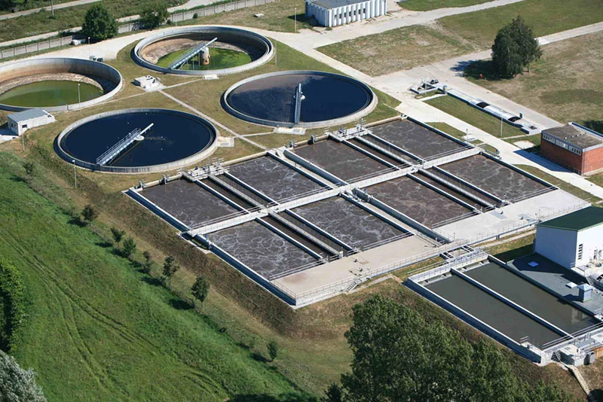
Муниципальная программа
Комплексное развитие сельских территорий Заларинского муниципального округа на 2026-2028 гг.
Целевые показатели программы:
Доля детей школьного и дошкольного возраста р.п. Залари, имеющих возможность получать образовательные услуги в современных комфортных условиях.
Количество спортивных объектов, предназначенных для активного отдыха и спорта.
Благоустройство населенных пунктов.
Обеспечение сельского населения питьевой водой
Ресурсное обеспечение программы:
наименование | 2026 год | 2027 год | 2028 год
Основное мероприятие «Привлечение населения для постоянного местожительства в сельскую местность» | 800,0 | 0,0 | 0,0
Основное мероприятие «Развитие социальной инфраструктуры в Заларинском муниципальном округе (Современный облик сельских территорий)» | 734 305,8 | 0,0 | 0,0
итого

Slide 40
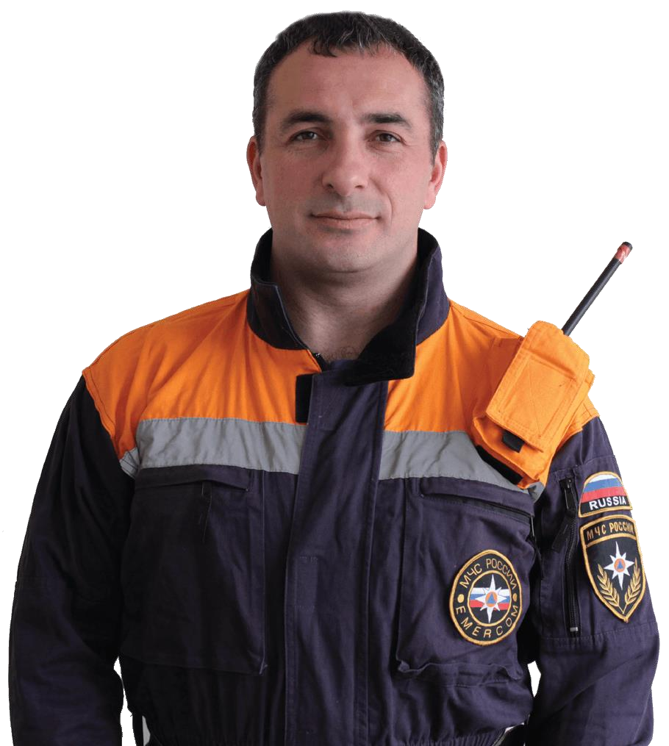
Муниципальная программа
Противодействие экстремизму и терроризму на территории Заларинского муниципального округа на 2026-2028 гг
Ответственный исполнитель программы - Отдел ГО и ЧС администрации Заларинского муниципального округа Иркутской области
Цели программы:
реализация государственной политики по профилактике терроризма и экстремизма,
укрепление межнационального согласия, достижение взаимопонимания и взаимного
уважения в вопросах межэтнического и межкультурного сотрудничества на территории
района
Задачи программы:
организация взаимодействия и оптимизация деятельности органов и структур в сфере противодействия терроризму, экстремизму
активизация профилактической и информационно-пропагандистской
работы, в том числе в целях предотвращения этно- и
межконфессиональных конфликтов
усиление антитеррористической защищенности
объектов образовательной сферы
участие в профилактике терроризма и экстремизма,
а также минимизации и (или) ликвидации последствий
проявлений терроризма и экстремизма на территории
муниципального района

Slide 41
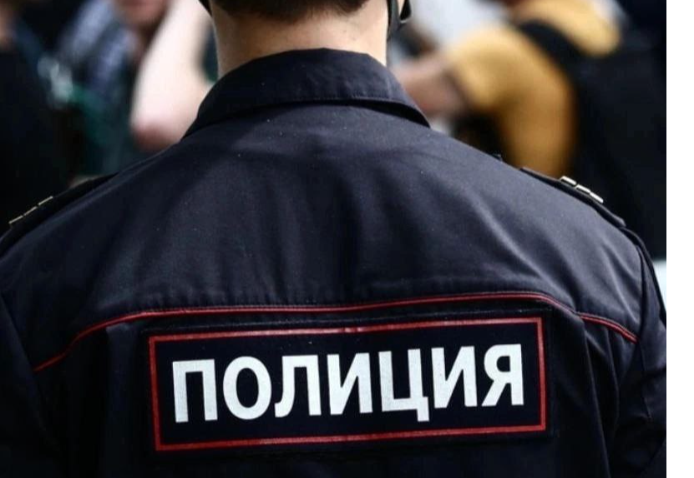
Муниципальная программа
Противодействие экстремизму и терроризму на территории Заларинского муниципального округа на 2026-2028 гг.
Ресурсное обеспечение программы:
наименование | 2026 год | 2027 год | 2028 год
Основное мероприятие «Проведение профилактической и информационно-пропагандистской работы в целях предотвращения экстремистских и террористических акций» | 2 650,0 | 500,0 | 500,0

Slide 42
Муниципальная программа
Поддержка и развитие малого предпринимательства на территории Заларинского муниципального округа на 2026-2028 гг.
Ответственный исполнитель программы - Администрация Заларинского муниципального округа Иркутской области
Цель программы:
Создание условий для развития субъектов малого и среднего предпринимательства в
Заларинском муниципальном округе
Задачи программы:
Создание условий для повышения предпринимательской активности, в первую очередь в отраслях перерабатывающей промышленности, а также в сфере услуг.
Информационная и методологическая поддержка малого и среднего бизнеса, в первую очередь
в отраслях перерабатывающей промышленности, а также в сфере услуг.
Финансовая поддержка на территории Заларинского муниципального округа
инфраструктуры поддержки малого и среднего предпринимательства.
Увеличение количества субъектов МСП на территории Заларинского муниципального округа
Увеличение количества субъектов МСП на территории малонаселенных пунктов Заларинского муниципального округа

Slide 43


Муниципальная программа
Поддержка и развитие малого предпринимательства на территории Заларинского муниципального округа на 2026-2028 гг.
Целевые индикаторы и показатели программы:
Объем налоговых поступлений в бюджет Заларинского муниципального округа
от субъектов малого и среднего предпринимательства.
Количество выданных займов микрофинансовой организацией.
Выручка от производства товаров и услуг субъектами малого и среднего
предпринимательства.
Количество субъектов малого и среднего предпринимательства.
Количество проведенных консультаций и мероприятий.
Количество субъектов малого и среднего предпринимательства, получивших
субсидию на создание и развитие бизнеса на территории малонаселенных
пунктов Заларинского муниципального округа.
Ресурсное обеспечение программы:
наименование | 2026 год | 2027 год | 2028 год
Основное мероприятие «Создание правовых и экономических условий для увеличения роли субъектов малого и среднего предпринимательства в социально-экономическом развитии Заларинского муниципального округа» | 500,0 | 500,0 | 500,0

Slide 44

Муниципальная программа
Улучшение условий и охраны труда в Заларинском муниципальном округе на 2026-2028 гг.
Ответственный исполнитель программы - Юридический отдел администрации Заларинского муниципального округа.
Цель программы: Улучшение условий и охраны труда у работодателей, расположенных на территории Заларинского муниципального округа и как следствие, снижение уровня производственного травматизма и профессиональной заболеваемости
Задачи программы:
Реализация превентивных мер, направленных на улучшение условий труда, снижение уровня производственного травматизма и профессиональной заболеваемости.

Slide 45

Муниципальная программа
Улучшение условий и охраны труда в Заларинском муниципальном округе на 2026-2028 гг.
Целевые показатели программы:
Численность пострадавших при несчастных случаях на производстве с утратой трудоспособности на один рабочий день и более и со смертельным исходом в расчете на 1 000 работающих.
Количество рабочих мест, на которых проведена специальная оценка условий труда (по данным федеральной государственной информационной системы учета результатов специальной оценки условий труда (далее - ФГИС СОУТ) нарастающим итогом.
Ресурсное обеспечение программы:
наименование | 2026 год | 2027 год | 2028 год
Основное мероприятие «Содействие созданию условий труда, обеспечивающих сохранение жизни и здоровья работающего населения Заларинского муниципального округа в процессе трудовой деятельности» | 1 123,9 | 1 097,9 | 1 097,9

Slide 46
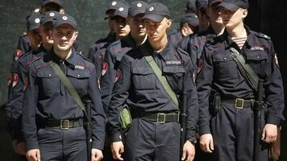
Муниципальная программа
Профилактика правонарушений в Заларинском муниципальном округе на 2026-2028 гг.
Ответственный исполнитель программы - Юридический отдел администрации Заларинского муниципального округа.
Цель программы: Совершенствование работы по профилактике преступлений и правонарушений, в том числе несовершеннолетних, обеспечение охраны общественного порядка
Задачи программы:
Снижение уровня преступности на территории Заларинского муниципального округа
Профилактика правонарушений несовершеннолетних и молодежи
Профилактика правонарушений в сфере внешней
трудовой миграции, обеспечение иммиграционного контроля и
противодействия незаконной миграции
Профилактика правонарушений среди лиц,
освободившихся из мест лишения свободы
Профилактика правонарушений на административных участках
Информационно-методическое обеспечение
профилактики правонарушений

Slide 47
Муниципальная программа
Профилактика правонарушений в Заларинском муниципальном округе на 2026-2028 гг.
Целевые показатели программы:
Охват населения профилактическими мероприятиями, в том числе несовершеннолетних в возрасте от 6 до 18 лет.
Количество преступлений, совершаемых на территории Заларинского муниципального округа, в том числе несовершеннолетними
Ресурсное обеспечение программы:
наименование | 2026 год | 2027 год | 2028 год
Основное мероприятие «Обеспечение материально-техническими средствами для проведения профилактических мероприятий» | 100,0 | 100,0 | 100,0

Slide 48
Муниципальная программа
Повышение безопасности дорожного движения в Заларинском муниципальном округе
на 2026-2028 гг.
Ответственный исполнитель программы - Отдел финансового обеспечения администрации Заларинского муниципального округа Иркутской области, Комитет по образованию администрации Заларинского муниципального округа, МО МВД России «Заларинский», Комиссия по делам несовершеннолетних, Комитет по управлению муниципальным имуществом Заларинского муниципального округа.
Цели программы:
совершенствование улично – дорожной сети, способствующее созданию благоприятных условий развития транспортной инфраструктуры.
Задачи программы:
Предупреждение опасного поведения участников дорожного движения
Сокращение детского дорожно-транспортного травматизма
Совершенствование организации движения транспорта и пешеходов
Повышение уровня безопасности транспортных средств
Сокращение количества лиц, погибших в результате дорожно-транспортных происшествий, снижение количества дорожно-транспортных происшествий с пострадавшими в 2026-2028 годах по сравнению с 2025 годом на 5%.

Slide 49

Муниципальная программа
Повышение безопасности дорожного движения в Заларинском муниципальном округе
на 2026-2028 гг.
Целевые показатели программы:
Сокращение к концу 2028 года количества лиц, погибших в результате дорожно-транспортных происшествий, а также снижение количества дорожно-транспортных происшествий с пострадавшими на 5%.
Ресурсное обеспечение программы:
наименование | 2026 год | 2027 год | 2028 год
Основное мероприятие «Совершенствование улично – дорожной сети, создание благоприятных условий развития транспортной инфраструктуры» | 1 270,0 | 270,0 | 270,0

Slide 50

Муниципальная программа
Развитие сельского хозяйства и регулирование рынков сельскохозяйственной продукции, сырья и продовольствия в Заларинском муниципальном округе на 2026-2028 гг.
Задачи программы:
Оказание содействия развитию подотрасли растениеводства.
Оказание содействия развитию подотраслей животноводства.
Создание условий для развития малых форм хозяйствования и
повышения их финансовой устойчивости.
Создание условий для технической и технологической модернизации
сельского хозяйства.
Создание условий для научного и информационного обеспечения развития
сельскохозяйственного производства.
Повышение финансовой устойчивости сельхозтоваропроизводителей.
Ресурсное обеспечение программы:
наименование | 2026 год | 2027 год | 2028 год
Основное мероприятие «Обеспечение продовольственной безопасности Заларинского муниципального округа в параметрах, заданных Доктриной продовольственной безопасности Российской Федерации» | 200,0 | 200,0 | 200,0

Slide 51
Муниципальная программа
Формирование системы мотивации граждан к ведению здорового образа жизни через укрепление общественного здоровья населения Заларинского муниципального округа на 2026-2028 гг.
Ответственный исполнитель программы - Отдел по спорту и молодежной политике администрации Заларинского муниципального округа, Комитет по культуре администрации Заларинского муниципального округа, Комитет по образованию администрации Заларинского муниципального округа, общественные объединения и организации.
Цели программы:
Увеличение продолжительности жизни населения Заларинского муниципального округа за период с 2026 по 2028 годы на 2(3) года.
Задачи программы:
Формирование здорового образа жизни среди населения;
Сохранение и укрепление здоровья семей через формирование здорового образа жизни, профилактику заболеваний и создание условий для активного долголетия;
Повышение уровня осведомленности населения в сфере общественного здоровья.

Slide 52

Муниципальная программа
Формирование системы мотивации граждан к ведению здорового образа жизни через укрепление общественного здоровья населения Заларинского муниципального округа на 2026-2028 гг.
Целевые показатели программы:
Увеличение доли населения Заларинского муниципального округа, охваченных информационными профилактическими мероприятиями, направленными на формирование здорового образа
жизни с 45% до 70% к 2028 году;
Увеличение доли населения Заларинского муниципального округа, систематически
ведущих здоровый образ жизни, в общей численности населения
Заларинского муниципального округа в возрасте 7-80 лет до 58% к 2028 году.
Ресурсное обеспечение программы:
наименование | 2026 год | 2027 год | 2028 год
Основное мероприятие «Формирование системы мотивации граждан к ведению здорового образа жизни, включая формирование культуры общественного здоровья, здоровое питание, отказ от вредных привычек, ответственное отношение к здоровью» | 300,0 | 100,0 | 100,0

Slide 53
Муниципальная программа
О гражданской обороне и защите населения и территорий Заларинского муниципального округа от чрезвычайных ситуаций природного и техногенного характера, обеспечению пожарной безопасности и безопасности людей на водных объектах на 2026-2028 гг.
Ответственный исполнитель программы- Администрация Заларинского муниципального округа;
Комитет по управлению муниципальным имуществом Заларинского муниципального округа
Цели программы:
Организация и осуществление мероприятий по гражданской обороне, повышение уровня защиты населения и территории Заларинского округа от чрезвычайных ситуаций природного и техногенного характера и безопасности людей на водных объектах.
Задачи программы:
Защита населения и территорий от чрезвычайных ситуаций природного и техногенного характера.
Создание условий и обеспечение информирования населения (в том числе неработающего) об опасностях,
возникающих вследствие военных конфликтов, ЧС природного и техногенного характера.
Проведение работ по обнаружению районов, подвергшихся радиоактивному заражению в случае возникновения опасности, при ведении военных действий или вследствие этих действий.
Проработка вопросов эвакуации населения в безопасные районы.
Защита органов дыхания участников служб гражданской обороны, в случае возникновения опасности при ведении военных действий или вследствие этих действий, а так же вследствие чрезвычайных ситуаций природного и техногенного характера.
Проведение учений и тренировок, подготовка председателей комиссий по чрезвычайным ситуациям, уполномоченных работников соответствующего звена территориальной подсистемы единой государственной системы предупреждения и ликвидации чрезвычайных ситуаций.
Обеспечение деятельности ЕДДС Заларинского муниципального округа.

Slide 54

Муниципальная программа
Организация и осуществление мероприятий по гражданской обороне, повышение уровня защиты населения и территории Заларинского округа от чрезвычайных ситуаций природного и техногенного характера и безопасности людей на водных объектах на 2026-2028 гг.
Целевые показатели программы:
Доля населения, информированного об опасностях, возникающих вследствие военных конфликтов, ЧС природного и техногенного характера, от численности населения Заларинского муниципального округа
Обеспеченность Заларинского муниципального округа материальными ресурсами для ликвидации чрезвычайных ситуаций (из расчета пострадавшего населения 50 человек на 10 суток). Обновление, дополнение, хранение и восполнение материальных ресурсов
Обеспеченность медицинскими средствами защиты
Обеспеченность индивидуальной защитой
Изготовление и размещение информационных материалов в СМИ
Изготовление и распространение памяток, листовок, плакатов
Соответствие требованиям обеспечения безопасности в здании администрации Заларинского муниципального округа
Соответствие с правилами противопожарного режима в Российской Федерации
Создание резервов для системы оповещения (модернизация системы оповещения)
Ресурсное обеспечение программы:
наименование | 2026 год | 2027 год | 2028 год
Основное мероприятие «Гражданская оборона и обеспечение безопасности населения Заларинского муниципального округа на 2026-2028 гг.» | 10 349,0 | 1 169,0 | 1 169,0

Slide 55
Муниципальная программа
Защита прав потребителей на территории Заларинского муниципального округа на 2026-2028 гг.
Ответственный исполнитель программы- Администрация Заларинского муниципального округа.
Цели программы:
Обеспечение защиты прав потребителей в Заларинском муниципальном округе.
Задачи программы:
координация деятельности всех участников по достижению цели программы
повышение уровня правовой грамотности и формирование у населения навыков рационального
потребительского поведения
повышение доступности правовой и экспертной помощи для потребителей, в первую очередь
для их наиболее уязвимых категорий
повышение уровня социальной ответственности и правовой грамотности хозяйствующих субъектов,
работающих на потребительском рынке
создание условий для повышения качества и безопасности реализуемых товаров, работ и услуг
развитие институтов досудебного урегулирования споров в сфере защиты прав потребителей.

Slide 56

Муниципальная программа
Защита прав потребителей на территории Заларинского муниципального округа на 2026-2028 гг.
Целевые показатели программы:
количество консультаций в сфере защиты прав потребителей;
количество публикаций и сообщений в средствах массовой информации, направленных на повышение потребительской грамотности;
количество граждан и юридических лиц, принявших участие в мероприятиях, направленных на правовое просвещение в сфере защиты прав потребителей;
удельный вес претензий потребителей, удовлетворенных юридическими лицами и индивидуальными предпринимателями в добровольном порядке.
Ресурсное обеспечение программы:
наименование | 2026 год | 2027 год | 2028 год
Основное мероприятие «Развитие системы защиты прав потребителей в Заларинском муниципальном округе» | 10,0 | 10,0 | 10,0

Slide 57

Муниципальная программа
Развитие молодежной политики в Заларинском муниципальном округе на 2026-2028 гг.
Ответственный исполнитель программы- Комитет по культуре администрации Заларинского муниципального округа Иркутской области, Комитет по образованию администрации Заларинского муниципального округа Иркутской области, областное государственное бюджетное учреждение здравоохранения «Заларинская районная больница», межмуниципальный отдел МВД России «Заларинский»
Подпрограммы программы:
Молодежь Заларинского муниципального округа на 2026-2028 годы
Патриотическое воспитание молодежи в Заларинском муниципальном округе на 2026-2028 годы
Профилактика социально-негативных явлений (табакокурения, алкоголизма, наркомании) в Заларинском муниципальном округе на 2026-2028 годы
Цели программы: Обеспечение успешной социализации и эффективной самореализации молодежи
Задачи программы:
Качественное развитие потенциала молодежи Заларинского муниципального округа;
Развитие системы патриотического воспитания молодежи Заларинского муниципального округа;
Снижение уровня немедицинского потребления наркотических и психотропных веществ,
формирование негативного отношения к потреблению наркотиков, алкоголя и курения.

Slide 58
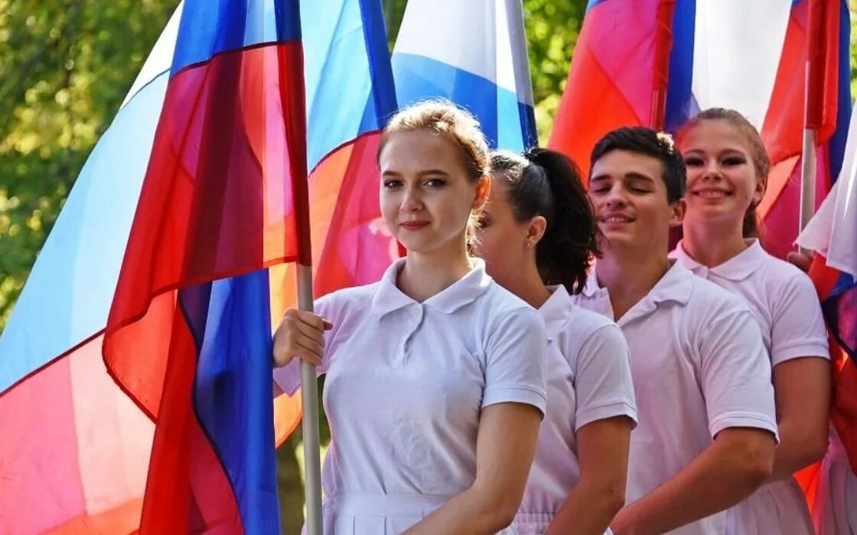
Муниципальная программа
Развитие молодежной политики в Заларинском муниципальном округе на 2026-2028 гг.
Целевые показатели программы:
Доля вовлечённой молодежи Заларинского муниципального округа в мероприятия сферы молодежной политики в
возрасте от 14 до 35 лет
Доля молодежи Заларинского муниципального округа, охваченная патриотическими мероприятиями
Доля молодежи Заларинского муниципального округа, принявшая участие в мероприятиях по профилактике социально-негативных явлений.
Ресурсное обеспечение программы:
наименование | 2026 год | 2027 год | 2028 год
Подпрограмма «Молодежь Заларинского муниципального округа на 2026-2028 годы» | 950,0 | 900,0 | 900,0
Подпрограмма «Патриотическое воспитание молодежи в Заларинского муниципального округа на 2026-2028 годы» | 290,0 | 250,0 | 250,0
Подпрограмма «Профилактика социально-негативных явлений (табакокурения, алкоголизма, наркомании) в Заларинском муниципальном округе на 2026-2028 годы» | 1 400,5 | 1 290,0 | 1 290,0
итого | 2 640,5 | 2 440,0 | 2 440,0

Slide 59
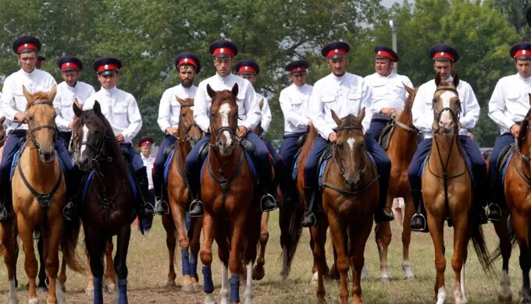
Муниципальная программа
Реализация государственной национальной политики в Заларинском муниципальном округе на 2026-2028 гг.
Целевые показатели программы:
Укрепление единства народов Российской Федерации, проживающих на территории Заларинского муниципального округа, профилактика экстремизма в Заларинском муниципальном округе.
Ресурсное обеспечение программы:
наименование | 2026 год | 2027 год | 2028 год
Подпрограмма «Развитие национально-культурных центров и проведение мероприятий межнационального и межконфессионального характера и мероприятий, направленных на укрепление общероссийской гражданской идентичности в Заларинском муниципальном округе» | 150,0 | 125,0 | 125,0
Подпрограмма «Развитие казачьего общества на территории Заларинского муниципального округа на 2026-2028 гг.» | 100,0 | 70,0 | 70,0
итого | 250,0 | 195,0 | 195,0

Slide 60


Муниципальная программа
Профилактика социального сиротства в Заларинском муниципальном округе на 2026 -2028 гг.
Цели программы : снижение уровня социального сиротства, внедрение семьесберегающего подхода,
ранняя профилактика
Задачи программы:
содействию сохранения ребенка в кровной семье;
совершенствование раннего выявления фактов семейного неблагополучия;
исключение случаев необоснованного помещения детей в организации для детей-сирот со стационарной формой пребывания.
Ресурсное обеспечение программы:
наименование | 2026 год | 2027 год | 2028 год
Основное мероприятие «Обеспечение мероприятий по профилактике социального сиротства» | 50,0 | 50,0 | 50,0

Slide 61

Муниципальная программа
Переселение граждан из аварийного жилого фонда Заларинского муниципального округа Иркутской области
на 2026-2027 годы.
Ответственный исполнитель программы- Отдел по строительству, архитектуре и дорожному хозяйству администрации Заларинского муниципального округа, территориальные органы администрации Заларинского муниципального округа.
Цели программы:
Обеспечение безопасности благоприятных условий проживания граждан и обеспечение устойчивого сокращения непригодного для проживания жилищного фонда Заларинского муниципального округа
Основные мероприятия программы :
Формирование реестра аварийных жилых помещений;
Формирование правовой базы для переселения граждан из аварийного жилищного фонда;
Разработка механизмов улучшения жилищных условий переселяемых граждан.

Slide 62

Муниципальная программа
Переселение граждан из аварийного жилого фонда Заларинского муниципального округа Иркутской области
на 2026-2028 годы.
Целевые показатели программы:
Обеспечение безопасных и благоприятных условий проживания граждан, ликвидация 1009,7 кв.м. аварийного жилищного фонда с переселением 49 жителей из 22 жилых помещений, в том числе:
2026 год – 643,7 кв.м. аварийного жилищного фонда с переселением 30 жителей из 13 жилых помещений;
2027 год – 366,0 кв.м. аварийного жилищного фонда с переселением 19 жителей из 9 жилых помещений.
Ресурсное обеспечение программы:
наименование | 2026 год | 2027 год | 2028 год
Основное мероприятие «Обеспечение граждан жильем в Заларинском муниципальном округе» | 39321,0 | 0,0 | 0,0

Slide 63
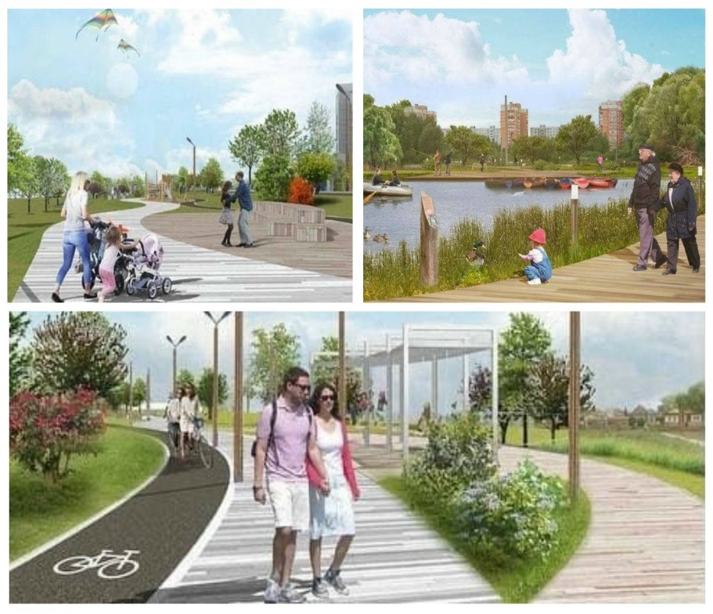
Муниципальная программа
Формирование современной городской среды в Заларинском муниципальном округе на 2026-2028 гг.
Ответственный исполнитель программы- Администрация Заларинского муниципального округа, отдел дорожного хозяйства и благоустройства администрации Заларинского муниципального округа.
Цели программы:
Повышение уровня благоустройства Заларинского муниципального округа
Задачи программы:
Совершенствование системы комплексного благоустройства территорий общего
пользования, дворовых территорий многоквартирных домов, создание комфортных условий
проживания и отдыха населения, в том числе с вовлечением заинтересованных лиц в
Реализацию мероприятий по благоустройству
Ресурсное обеспечение программы:
наименование | 2026 год | 2027 год | 2028 год
Основное мероприятие «Повышение уровня благоустройства Заларинского муниципального округа» | 204,0 | 1,0 | 1,0

Slide 64
Муниципальная программа
Развитие коммунально-инженерной инфраструктуры Заларинского муниципального округа на 2026 -2028 годы
Ответственный исполнитель программы- Администрация Заларинского муниципального округа Иркутской области, отдел по жилищно-коммунальному хозяйству, Комитет по управлению муниципальным имуществом Заларинского муниципального округа
Цели программы:
Обеспечение населения Заларинского муниципального округа питьевой водой, отвечающей требованиям санитарно-гигиеническим нормам, в достаточном количестве для удовлетворения жизненных потребностей и сохранения здоровья граждан.
Повышение эффективности функционирования коммунальных систем жизнеобеспечения Заларинского муниципального округа Иркутской области, увеличение мощности, пропускной способности и сроков эксплуатации систем коммунальной инфраструктуры;
Обеспечение развития коммунальных систем и объектов в соответствии с потребностями жилищного и промышленного строительства, повышение качества производимых для потребителей коммунальных услуг.
Повышение инвестиционной привлекательности коммунальной инфраструктуры Заларинского муниципального округа.
Задачи программы:
обеспечение условий для разработки инвестиционных программ организаций коммунального комплекса по развитию системы коммунальной инфраструктуры.
достижение экономического, экологического, социального результата в ходе реализации мероприятий.
необходимость модернизации объектов водоснабжения, водоотведения, теплоснабжения в рамках реализации схем водоснабжения, водоотведения, теплоснабжения в целях снижения дефицита потребления коммунальных ресурсов, приведения качества коммунальных услуг в соответствие с нормами и предупреждения ситуаций, которые могут привести к нарушению функционирования систем жизнеобеспечения населения.
необходимость повышения надежности объектов коммунальной инфраструктуры, поддержания работоспособности
систем жизнеобеспечения населения в период прохождения отопительных сезонов и предупреждения ситуаций, которые могут привести к нарушению функционирования систем жизнеобеспечения населения.

Slide 65

Муниципальная программа
Развитие коммунально-инженерной инфраструктуры Заларинского муниципального округа на 2026 -2028 годы
Целевые показатели программы:
снижение уровня износа объектов коммунальной инфраструктуры;
доля средств внебюджетных источников в общем объеме инвестиций в модернизацию объектов коммунальной инфраструктуры
По системам теплоснабжения, водоснабжения, водоотведения:
сокращение показателя удельного веса сетей, требующих замены;
сокращение уровня потерь тепловой энергии, воды, сточных вод.
Ресурсное обеспечение программы:
наименование | 2026 год | 2027 год | 2028 год
Основное мероприятие «Повышение эффективности функционирования коммунальных систем жизнеобеспечения Заларинского муниципального округа» | 9 273,5 | 1 500,0 | 1 500,0

Slide 66

Муниципальная программа
Благоустройство территории Заларинского муниципального округа на 2026-2028 годы
Ответственный исполнитель программы- Комитет по управлению муниципальным имуществом Заларинского муниципального округа, территориальные органы администрации Заларинского муниципального округа.
Цели программы:
Регулирование общественных отношений, возникающих в процессе благоустройства территории поселения, в том числе вопросы уборки, очистки, озеленения территорий, сбора и вывоза отходов, содержания элементов внешнего благоустройства,
инженерных сетей и сооружений и иные вопросы.
Создание безопасной, удобной, экологически благоприятной и привлекательной среды, способствующей комплексному и устойчивому развитию Заларинского муниципального округа.
Задачи программы:
Повышение уровня благоустройства общественных территорий;
Улучшение санитарно-эпидемиологического состояния территории;
Повышение уровня вовлеченности заинтересованных граждан и организаций по
благоустройству.

Slide 67

Муниципальная программа
Благоустройство территории Заларинского муниципального округа на 2026-2028 годы
Целевые показатели программы:
создание комфортной среды проживания на территории
Заларинского муниципального округа;
обеспечение безопасности проживания жителей
сельского поселения;
внедрение энергосберегающих технологий при
освещении улиц, мест отдыха и других объектов внешнего
благоустройства населенных пунктов сельского поселения.
Ресурсное обеспечение программы:
наименование | 2026 год | 2027 год | 2028 год
Основное мероприятие «Создание безопасной, удобной, экологически благоприятной и привлекательной среды, способствующей комплексному и устойчивому развитию Заларинского муниципального округа» | 1 100,0 | 200,0 | 200,0

Slide 68
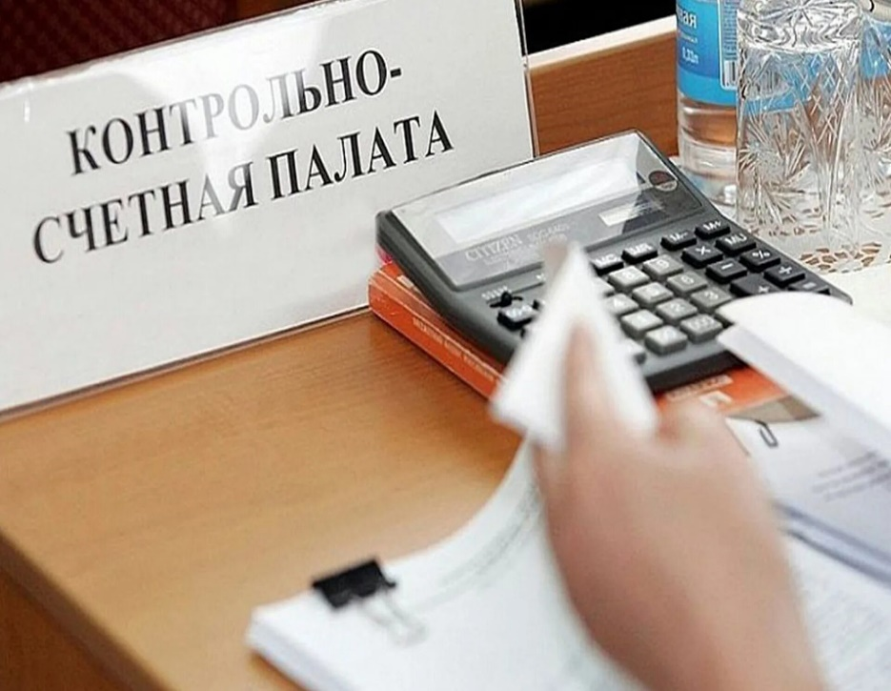


Непрограммные расходы
наименование | 2025 год | 2026 год | 2027 год
Обеспечение деятельности представительного органа Заларинского муниципального округа | 1 805,0 | 1 805,0 | 1 805,0
Обеспечение деятельности контрольно-счетной палаты Заларинского муниципального округа Иркутской области | 3 625,0 | 3 625,0 | 3 625,0
итого | 5 430,0 | 5 430,0 | 5 430,0

Slide 69

СПАСИБО ЗА ВНИМАНИЕ!!!

Slide 70


Информационные ресурсы
В случае возникновения вопросов Вы можете обратиться в Комитет по финансам:
● позвонить по телефону: (8 395 52) 2 14 84
● написать на электронную почту: Zaladmin@irmail.ru
Сайт: www.Zalari.ru

